Slide 1

实验一
标志位、寄存器及数的表示

Slide 2
汇编语言简介
汇编语言是介于机器语言和高级语言之间的计算机语言。用汇编语言编写的程序称为汇编语言程序或源程序，对应于此源程序的机器语言程序称为目标程序，将一个汇编语言源程序转换为响应目标程序的翻译过程称为汇编。
汇编
源程序
目标程序
可阅读，易于编写
难以阅读，面向机器

Slide 3
汇编语言程序格式
汇编语言由若干个段组成：
堆栈段（保存数据、断点等信息）必需
代码段（存放指令）必需
数据段（定义数据，分配存储单元）
附加段（定义数据，分配存储单元）
每段必须有且仅有一个名字，以SEGMENT定义段的起始，以ENDS定义段的结束，整个程序结束后需以END收尾

Slide 4
汇编语言格式示例
STACK SEGMENT
......
STACK ENDS
DATA SEGMENT
......
DATA ENDS
ESEG SEGMENT
......
ESEG ENDS
CODE SEGMENT
ASSUME
CS:CODE
DS:DATA
SS:STACK
ES:ESEG
CODE ENDS
END START

Slide 5
汇编语言格上机过程
1、建立汇编语言的工作环境
至少在磁盘上建立以下程序文件：
编辑程序，文件名EDIT.COM
汇编程序，文件名MASM.EXE
连接程序，文件名LINK.EXE
调试程序，文件名DEBUG.EXE

Slide 6
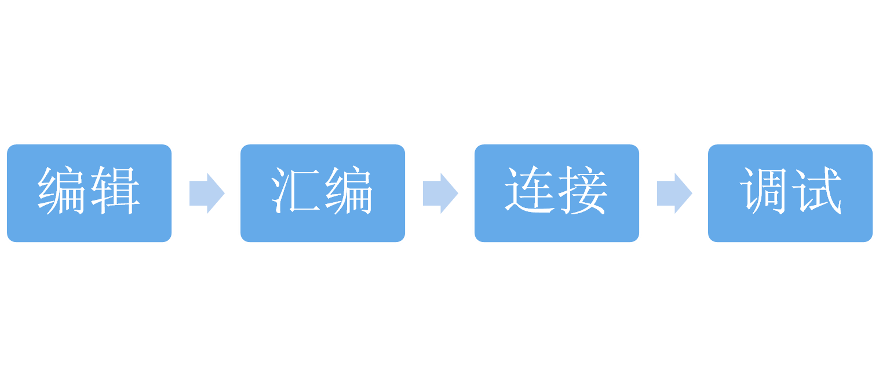
汇编语言格上机过程
2、上机操作过程（演示）
使用edit.com
编辑程序代码
生成*.asm
使用masm.exe
对*.asm文件
进行汇编，生
成*.obj文件
使用link.exe
对目标文件
*.obj进行连接
生成*.exe文件
使用debug.exe
对可执行文件
*.exe进行调试
运行

Slide 7
汇编语言格上机过程
（1）编辑
可以用记事本或DOS下的EDIT编辑器来编写源程序。但程序保存时文件必须取名为*.asm

Slide 8
汇编语言格上机过程
（2）汇编
计算机只能接收机器码，源程序经过汇编后可产生机器码的目标文件，扩展名为obj。如果在源程序中有任何语法错误，宏汇编将会指出。必须修改错误，直到汇编成功为止。

Slide 9
汇编语言格上机过程
（2）汇编
在DOS状态执行masm.exe,则屏幕显示与操作如下：
Source filename [.asm]: ↙
Object filename [sample.obj]: ↙
Source listing [nul.lst]: ↙
Cross-reference [nul.crf]: ↙

Slide 10
汇编语言格上机过程
（3）连接
汇编后产生的目标文件必须经过连接，才能成为可执行文件.exe
在DOS状态执行link.exe,则屏幕显示与操作如下：
Object Modules [.obj]: ↙
Run file [sample.exe]: ↙
List file [nul.map]: ↙
Libraries [.lib]: ↙

Slide 11
汇编语言格上机过程
（4）调试（运行）
>DEBUG[x:][path][filename][.exe]
X: 是将要调试的文件所在的磁盘
path: 是将要调试的文件所需的子目录路径
filename[.exe]：是将要调试的文件名
Debug运行后，出现状态提示符短划线 _

Slide 12
汇编语言格上机过程
（4）调试（运行）
常用debug命令：
D，显示内存单元内容
R，显示与修改寄存器内容
T、P，单步执行命令
G，连续执行指令
Q，退出DEBUG程序

Slide 13
谢谢~

